Slide 1
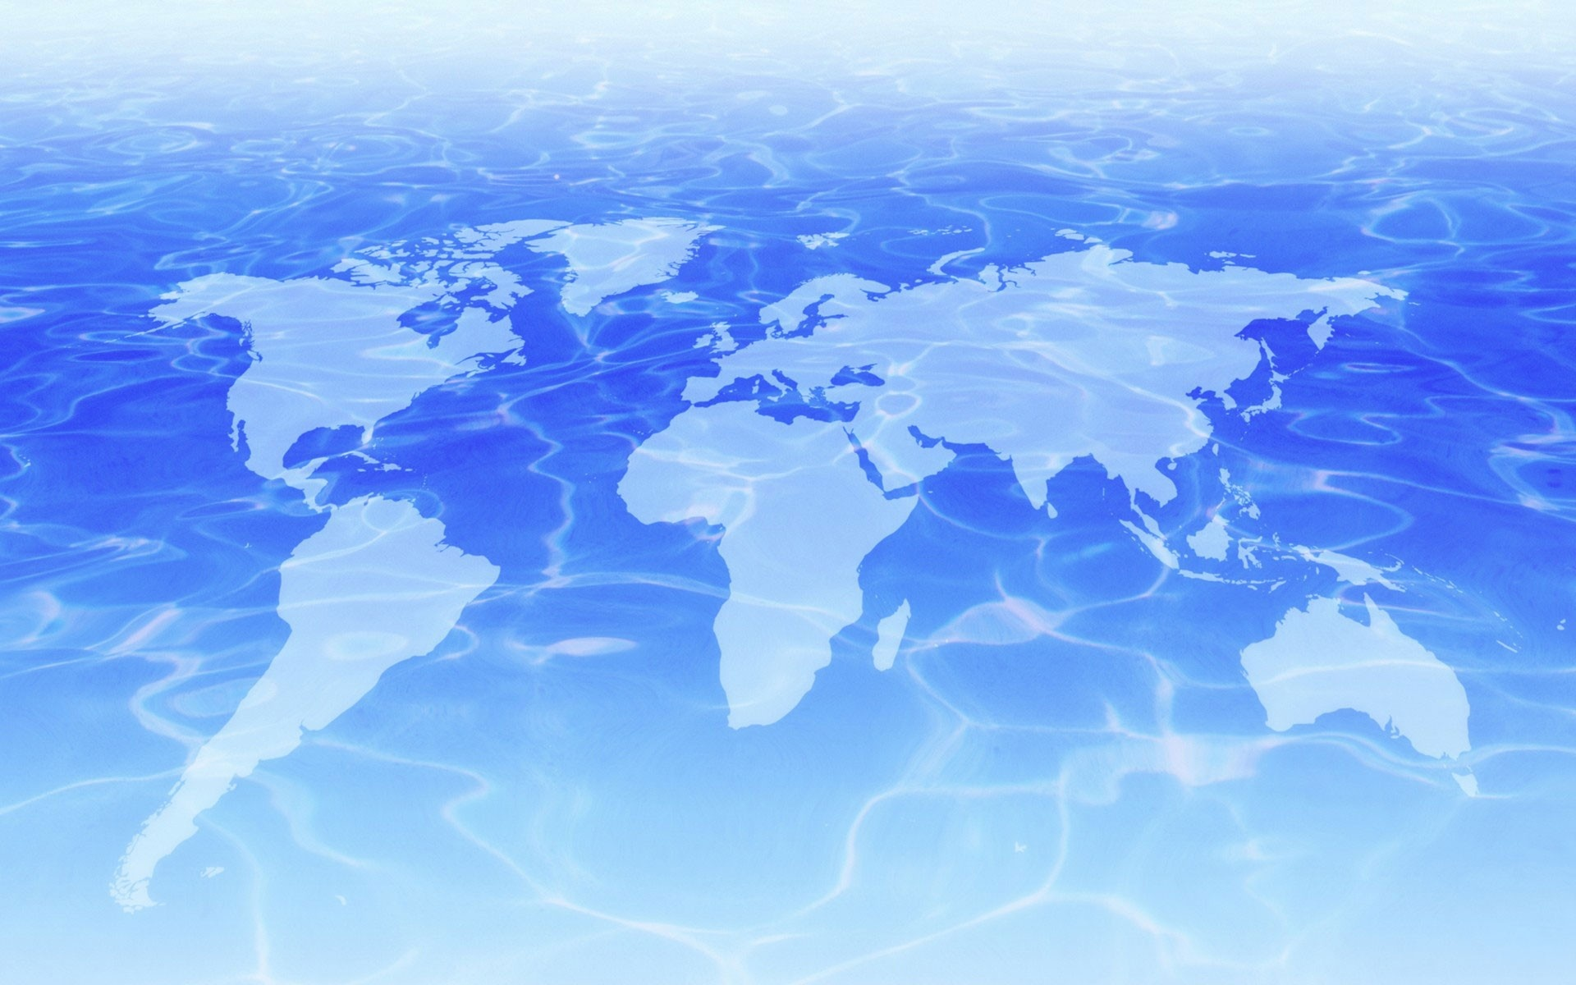
JUHOVÝCHODNÁ ÁZIA
JV ÁZIA
1
JV ÁZIA
2
JV ÁZIA
3
1
2
1
2
1
2
3
4
3
4
3
4
5
6
5
6
5
6
7
8
7
8
7
8

Slide 2
Koľko štátov tvorí JV Áziu?
O
jedenásť

Slide 3
Ktoré polostrovy tvoria pevninskú časť JV Ázie?
Zadná India a Malajský polostrov
O

Slide 4
Vymenuj štáty pevninskej a ostrovnej časti JV Ázie .
O
Mjanmarsko, Thajsko, Laos, Vietnam, Kambodža, Malajzia
Malajzia, Indonézia, Singapur, Filipíny, Brunej, Východný Timor

Slide 5
Ktorý je rozlohou najväčší štát JV Ázie?
Indonézia
O

Slide 6
Akého pôvodu sú mnohé ostrovy JV Ázie?
sopečného
O

Slide 7
Najdôležitejšou riekou oblasti je...
O
Mekong

Slide 8
Ktorý typ krajiny je rozšírený na ostrovoch JV Ázie?
dažďový les
O

Slide 9
Štáty JV Ázie boli v minulosti kolóniami európskych štátov. Boj o nezávislosť sprevádzali občianske vojny. V ktorom štáte JV Ázie bol najväčší vojnový konflikt?
vo Vietname
O

Slide 10
Obyvateľstvo JV Ázie je rôzneho vierovyznania. Ktoré náboženstvá sú tu najviac rozšírené?
islam,budhizmus,kresťanstvo
O

Slide 11
Vymenuj veľké mestá JV Ázie (5)
Jakarta, Manila, Bangkok, Kuala Lumpur, Singapur, Hanoj, Hočiminovo mesto...
O

Slide 12
Na ktorom ostrove leží hlavné mesto Indonézie?
O
na ostrove Jáva

Slide 13
Čím (akými činnosťami) sa živí väčšina obyvateľov JV Ázie?
poľnohospodárstvom a rybolovom
O

Slide 14
Aké sú hlavné mestá štátov: Thajsko, Malajzia, Indonézia a Vietnam?
Bangkok, Kuala Lumpur, Jakarta, Hanoj
O

Slide 15
Ktorý zo štátov JV Ázie leží aj v pevninskej aj ostrovnej časti?
Malajzia
O

Slide 16
Pri častých zemetraseniach v regióne môžu vzniknúť ničivé vlny.....
O
tsunami

Slide 17
Jediný vnútrozemský štát regiónu JZ Ázie je...
O
Laos

Slide 18
Ktoré štáty alebo časti ktorých štátov ležia na ostrove Borneo (Kalimantan)?
Brunej, Malajzia, Indonézia
O

Slide 19
Uveď aspoň 3 plodiny, ktoré sa pestujú v JV Ázii.
ryža, palma olejná, tropické ovocie
O

Slide 20
V JV Ázii sú veľké zásoby nerastných surovín, ale mnohé sa nevyužívajú. Brunej a Indonézia ťažia a vyvážajú...
O
ropu

Slide 21
Uveď príklady štátov, ktoré rýchlo rozvíjajú svoj priemysel, tzv. ázijské tigre.
O
Thajsko, Malajzia, Singapur, Filipíny, Indonézia

Slide 22
Správne poskladaj písmenká. Dostaneš názov významného svetového prístavu.
RUPASING
Singapur
O

Slide 23
Správne poskladaj písmenká. Dostaneš názov najväčšieho a najľudnatejšieho štátu JV Ázie.
ODIZÉNIAN
Indonézia
O

Slide 24
Správne poskladaj písmenká. Dostaneš názvy najväčších miest JV Ázie.
TAJRAKA LIMANA
Jakarta, Manila
O

Slide 25
Do r.2005 bol hlavným mestom Mjanmarska Rangún. Aké je jeho súčasné hlavné mesto?
Nepjito
O

